Slide 1
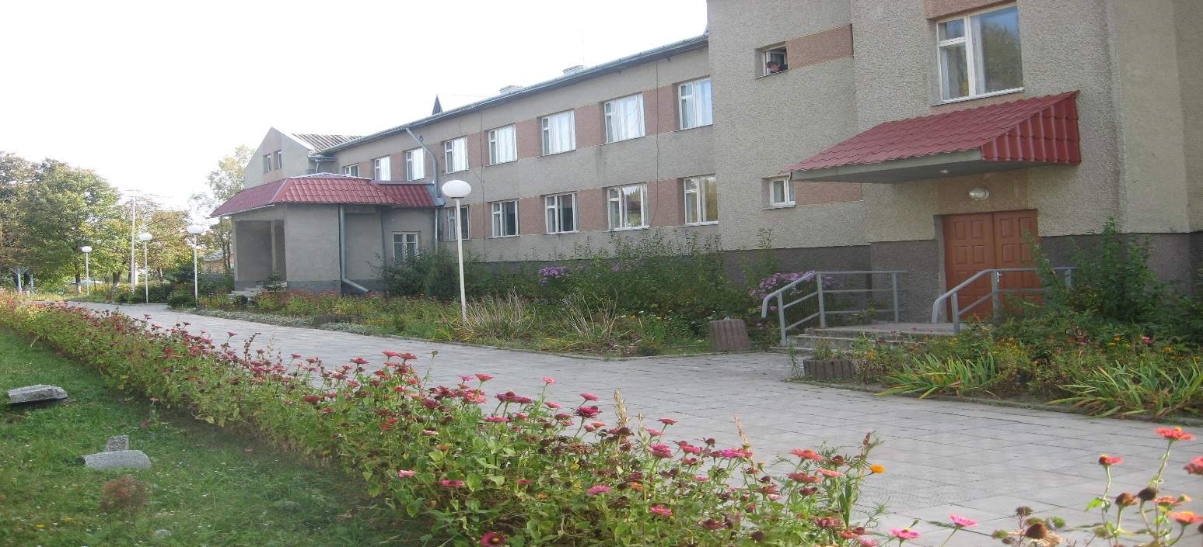
Шпиколоський навчально-виховний комплекс «загальноосвітній навчальний заклад І-ІІІ ступенів – дошкільний навчальний заклад» Золочівської районної ради Львівської області
Модель превентивної освіти у Школі, дружній до дитини

Slide 2
Сучасна модель превентивної освіти
Шпиколоського НВК :
містить узагальнені матеріали створення здоров’язберігаючого середовища
працює на кінцевий результат – формування прийомів мотивації на здоровий спосіб життя через розвиток усіх аспектів розвитку особистості

Slide 3
Основні компоненти моделі
Мета
Напрямки
Очікувані результати
Завдання
Суб'єкти

Slide 4
Мета проекту
Надати достовірну і повну інформацію з проблеми ВІЛ/СНІДу
Сприяти формуванню адекватних ставлень до цієї проблеми і людей, які живуть з ВІЛ
Розвивати необхідні життєві уміння і спеціальні навички, які зменшують схильність молоді до ризикованої поведінки
Сприяти створенню сприятливого середовища для здоров’я і розвитку учнів

Slide 5
Завдання
формувати свідоме ставлення до свого здоров'я та здоров'я інших людей
формувати гігієнічні -навички та засади здорового способу життя, збереження і зміцнення фізичного та психологічного здоров'я учнів;
забезпечити наявність в учнів високих моральних рис, які є головним чинником вибору способів поведінки;
прогнозувати і запобігати можливим ризикам і небезпекам для життя і здоров'я учнів.

Slide 6
Адміністрація школи
Педагогічний колектив
Учні
Соціальні служби
Батьки
Суб'єкти

Slide 7
Цільові групи
Учні
Батьки
Учителі
Сприяння створенню стосунків довіри та взаєморозуміння в системі «Учитель–учень-батьки»; формування практичних навичок направлених на підвищення якості міжособистісного спілкування в родині з метою презентації негативних явищ у суспільстві
Консультування та навчання з питань превентивного виховання підростаючого покоління;накопичення набутого педагогічного досвіду з питань превентивного
виховання.
Оволодіння конкретними знаннями
та навичками, необхідними для
утвердження здорового способу життя,
прийняття усвідомленого рішення
та правильного вибору

Slide 8
Напрямки
залучення батьків та широка громадськість для утвердження засад здорового способу життя
надання реальної допомоги учневі з розвитку позитивних якостей
привертається увага учнівської молоді до власного здоров'я
постійне пропагування здорового способу життя
забезпечення доступу дітей до інформації про вплив шкідливих звичок на їхнє здоров'я
розвивати вміння і навички здорового способу життя

Slide 9
Очікувані результати
формування активної життєвої позиції, здорового способу життя, життєвих навичок
об'єднання зусиль для реалізації права дітей і підлітків на збереження, зміцнення фізичного здоров'я
поінформованість учасників щодо корисної превенції
Підготов
ка учнів до самостій
ного життя
творення комфортних умов перебування дитини у закладі

Slide 10
Форми і методи роботи
години спілкування,
тренінги,
«круглі столи»,
спільні заходи з батьками,
консультаційні пункти,
діяльність органів учнівського самоврядування,
інтелектуальні та розвивальні ігри,
спортивні гуртки, уроки фізичної культури,змагання,
конференції, диспути, дискусії,
дні відкритих дверей,
шкільні газети.

Slide 11
Розвиток життєвих навичок –основний метод проекту
“Життєві навички – це здатність до адаптації, позитивної поведінки і подолання труднощів повсякденного життя”
Здоров’я людини – це її загальне благополуччя: фізичне, емоційне, інтелектуальне, духовне, соціальне
Благополуччя (здоров’я) людини найбільше залежить від її способу життя, тобто поведінки
Оволодіти життєвими навичками, сприятливими для здоров’я – означає набути знань, ставлень, умінь і поведінкових навичок необхідних для дотримання здорового способу життя і безпечної поведінки

Slide 12
Основні цінності особистості
Єдність поколінь на основі віри в національну ідею
Духовне ставлення до мети і життєвих пріоритетів
Увага до власного здоров'я
Прихильність до спорту і фізичної праці
Здоровий спосіб життя і протидія згубним звичкам
Прихильне ставлення до профілактики захворювань
Любов і дбайливе ставлення до всього живого на Землі
Відповідальність за інших членів сім’ї
Повага до національно – культурних цінностей інших народів
Толерантне ставлення до чужих поглядів, якщо вони не суперечать абсолютним
та національним цінностям
Пошана до праці як головного джерела суспільного добробуту

Slide 13
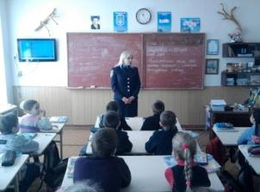
Зустрічі з соціальними службами

Slide 14
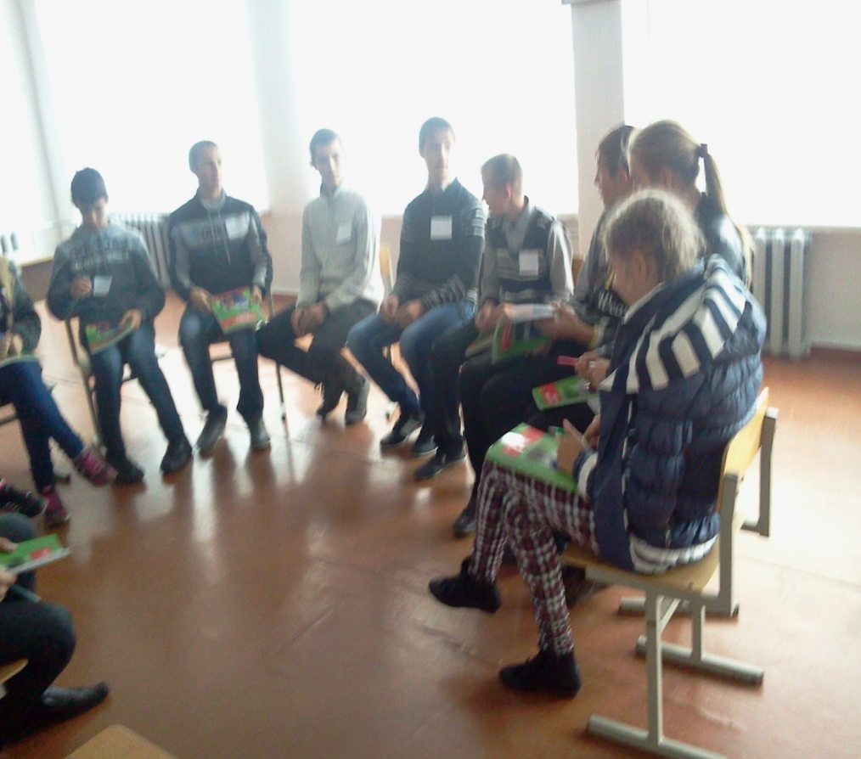
Тренінги

Slide 15
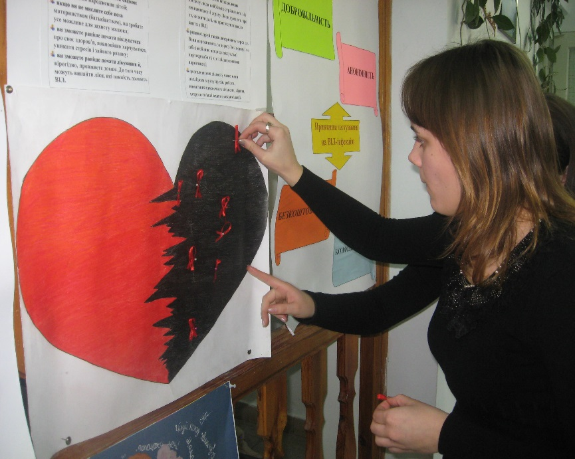
Робота в групах

Slide 16
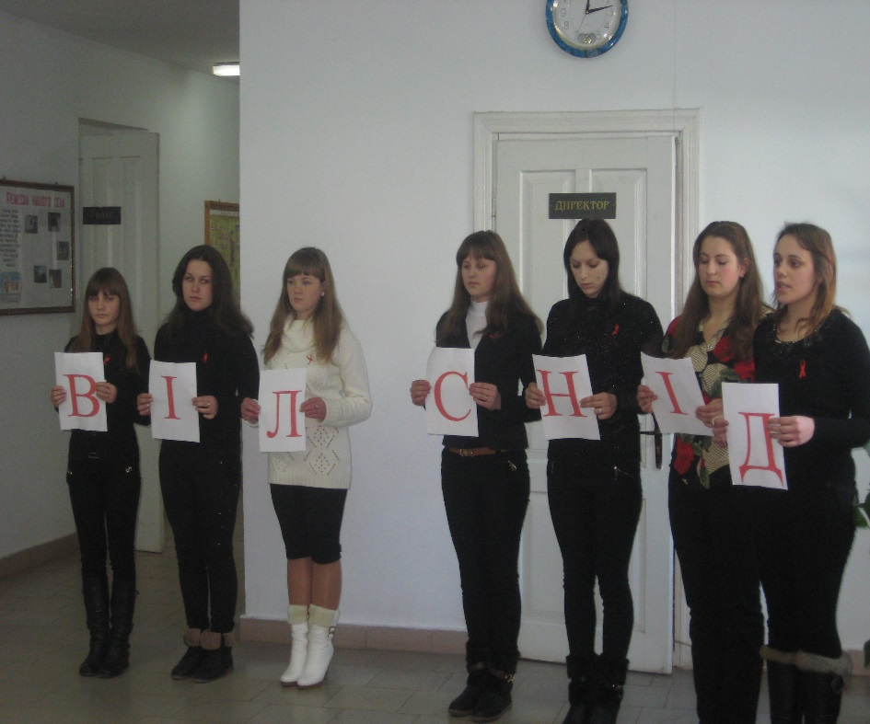
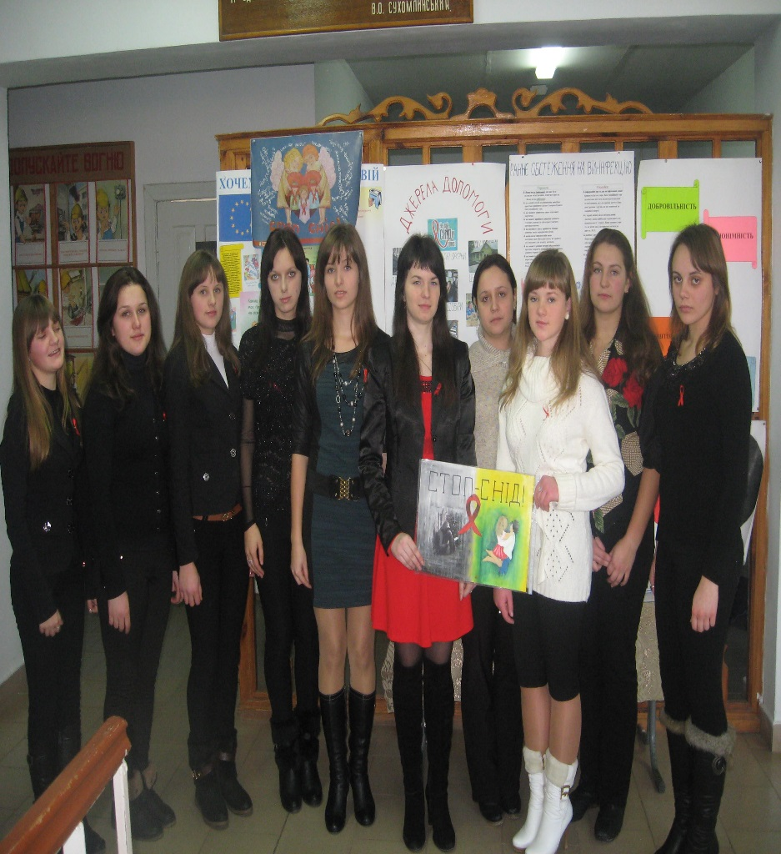
«Убережи себе від ВІЛ»

Slide 17
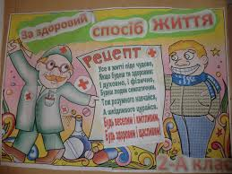
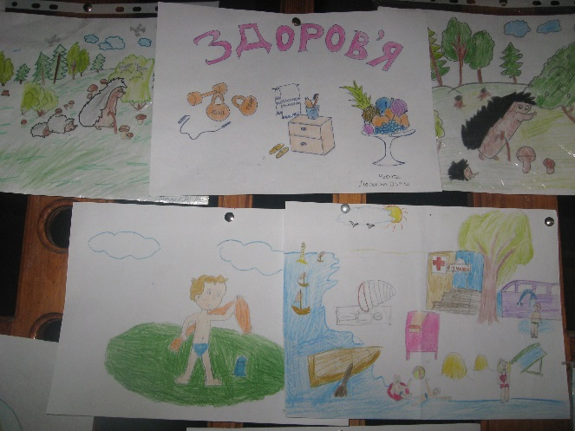
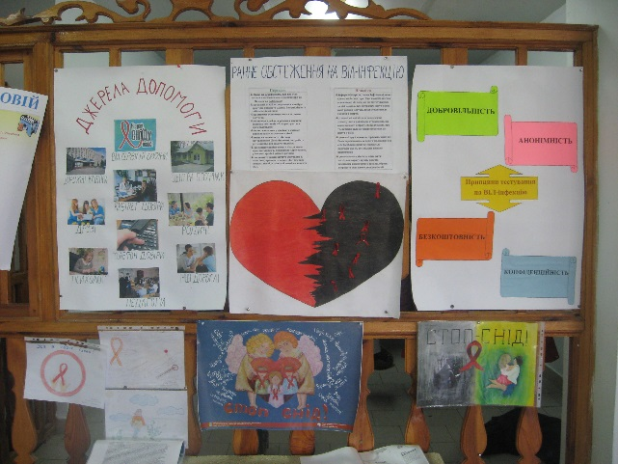
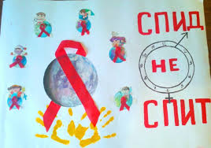
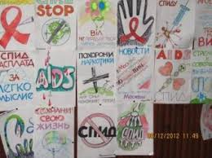
Конкурс стінівок

Slide 18
Кінцеві результати
Формування і розвиток особистості:
із стійкою мотивацією на здоровий спосіб життя;
духовно багата;
соціально адаптована;
озброєна чіткими знаннями про правила здорового харчування;
здатна надавати невідкладну допомогу в різних ситуаціях;
яка вміє регламентувати період праці і відпочинку;
толерантна у ставленні до людей, які живуть з ВІЛ.

Slide 19
Анкетування адміністрації, педагогічного колективу
Анкетування учнів та їх батьків
Психологічне дослідження
Спостереження
Моніторинг діяльності Школи дружньої до дитини

Slide 20
Зведені результати анкетування оцінки діяльності Шпиколоського НВК як школи, дружньої до дитини

Slide 21
Дякуємо за увагу

